Slide 1


Chào mừng các em
đến với tiết toán

Slide 2



KHỞI ĐỘNG
11 - .?. = 10
1
13 - .?. = 10
3
12 - .?. = 10
2
14 - .?. = 10
4
开
啦

Slide 3

Thứ Sáu ngày 25 tháng 10 năm 2024
Toán
11 trừ đi một số
11 - 5
= ?

Slide 4

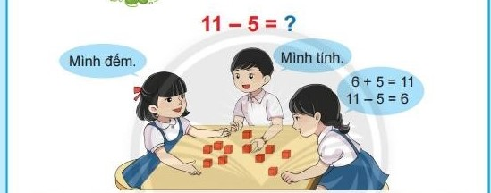
6 + 5 = 11
11 – 5 = 6

Slide 5
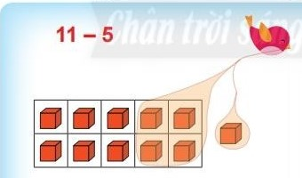
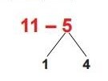
Trừ để được 10 rồi trừ số còn lại
11 - 1 = 10
10 - 4 = 6
11 - 5 = 6

Slide 6


= 7
= 5
a) 11 – 1 - 3
b) 11 – 1 - 5
= 4
= 2
c) 11 – 1 - 6
d) 11 – 1 - 8

Slide 7

11 – 3
11 – 6
= 8
11 – 8
= 7
= 3
11 – 7
11 – 9
= 4
11 – 4
= 2
= 7

Slide 8
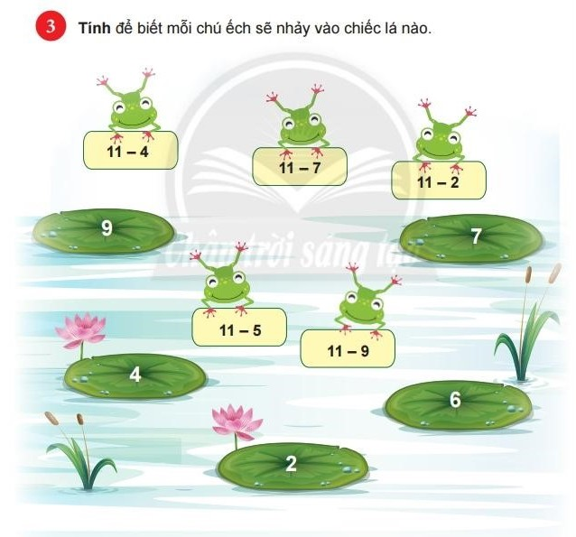

Slide 9


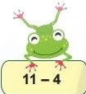
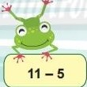
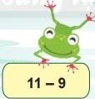
3
2
1
3
1
4
5
2
4
5

Slide 10

Dặn dò
12 trừ đi một số

Slide 11


Chào tạm biệt các em!

